Slide 1

MASTER 2 Langues-Droit- Commerce
Réunion de pré-rentrée
28 août 2026

Slide 2
Responsables pédagogiques
Réunion de pré-rentrée – Master 2 LEA LDC
  Responsables pédagogiques Master LDC
  Carolina SIMONCINI - carolina.simoncini@univ-lyon3.fr
  Virginie ROBLEDA-SUDRE – virginie.robleda-sudre@univ-lyon3.fr
Responsable Double Diplôme avec l’Université de Turin
  Eva SUSENNA eva.susenna@univ-lyon3.fr

Slide 3
Responsables administratifs
Réunion de pré-rentrée – Master 2 LEA LDC
Master 2
Tiffany ROUSSET
    Tél. 04 78 78 70 87
Mezzanine de la Faculté des Langues
Mardi, jeudi : 9h-12h et 14h-16h – vendredi: 9h-12h
Contact : tiffany.rousset@univ-lyon3.fr – masterlea@univ-lyon3.fr

Slide 4
Calendrier universitaire
Réunion de pré-rentrée – Master 2 LEA LDC
Premier semestre
Début des cours : le 7 septembre
Congés Automne : du 25 octobre au 1er novembre
Congés Noël : du 20 décembre au 3 janvier
Examens: Contrôle continu

Slide 5
Calendrier universitaire
Réunion de pré-rentrée – Master 2 LEA LDC
Second semestre
Début des cours : le 4 janvier
Congés Hiver : du 21 au 28 février
Congés Printemps: du 18 au 25 avril
Examens: Contrôle continu

Slide 6
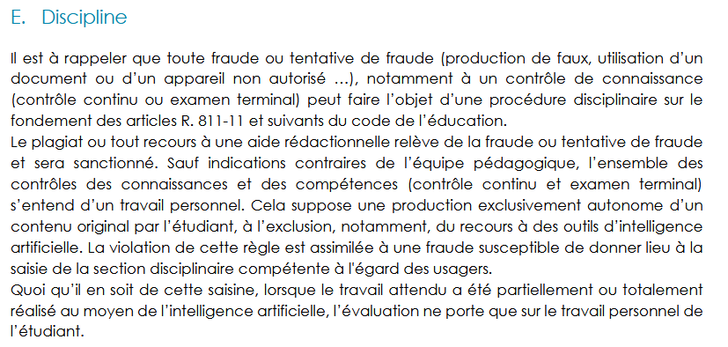
Programme
Réunion de pré-rentrée – Master 2 LEA LDC

Slide 7
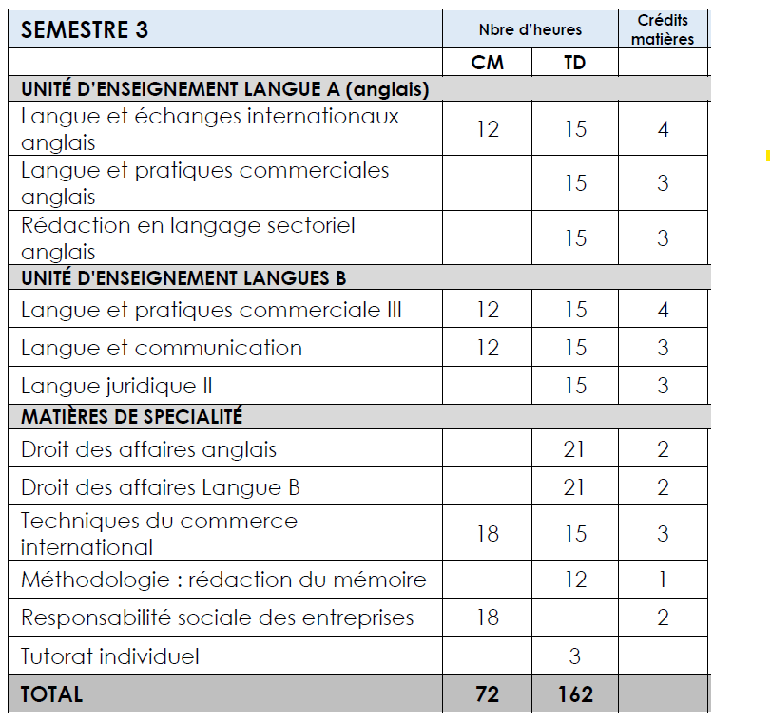
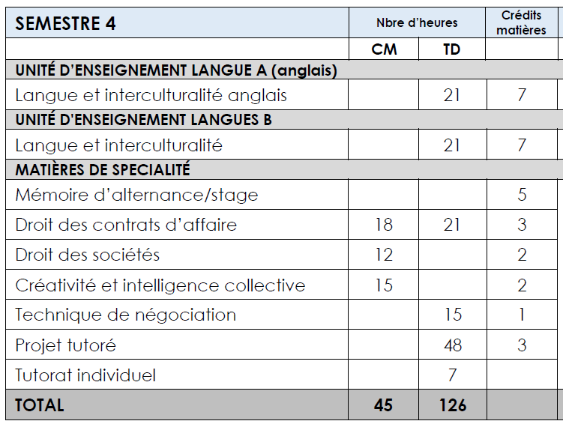
Programme
Réunion de pré-rentrée – Master 2 LEA LDC

Slide 8
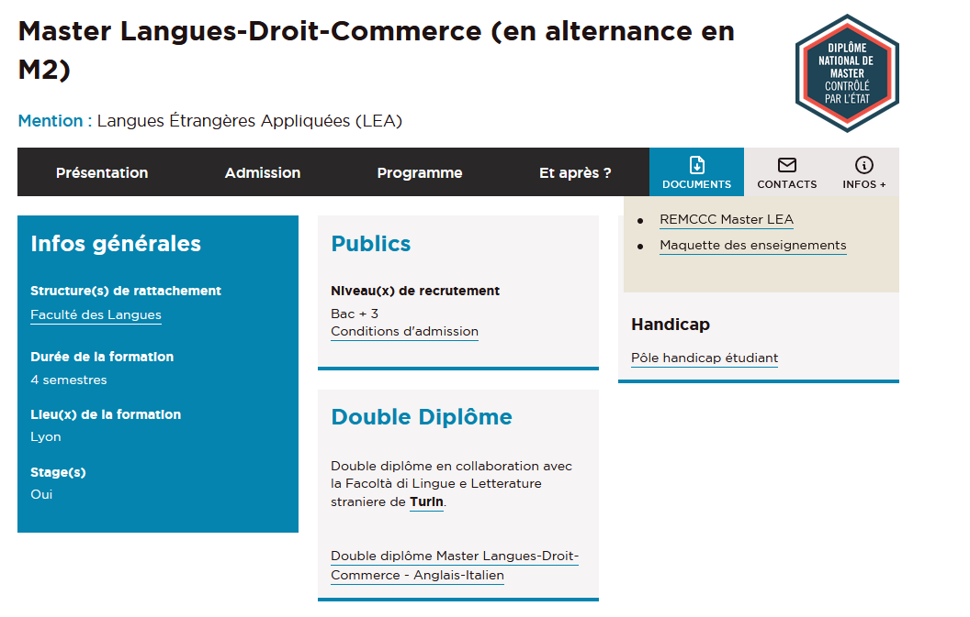
Programme
Réunion de pré-rentrée – Master 2 LEA LDC
https://facdeslangues.univ-lyon3.fr/master-langues-droit-commerce-2

Slide 9
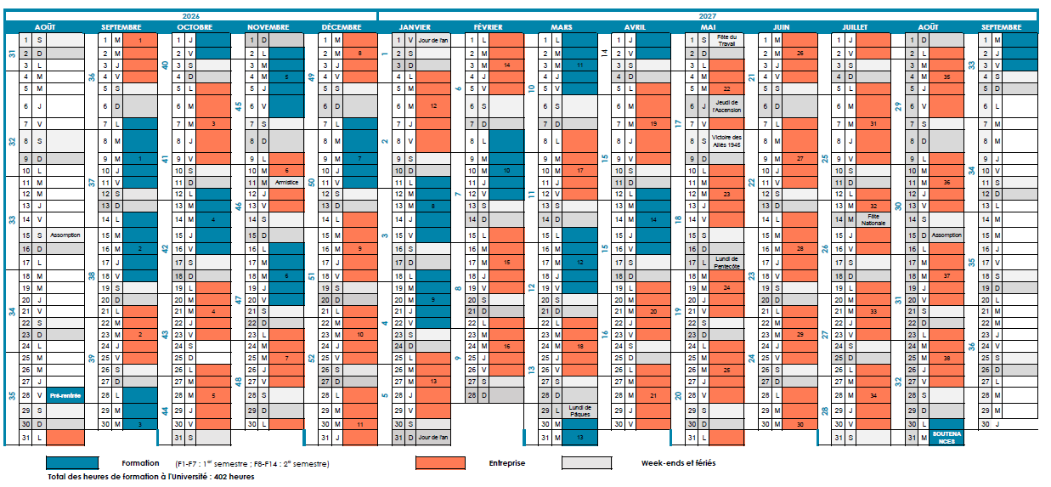
Rythme de l’alternance
Réunion de pré-rentrée – Master 2 LEA LDC

Slide 10
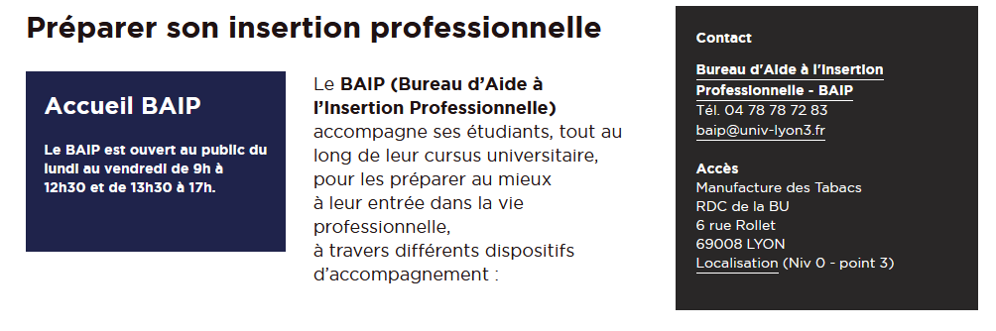
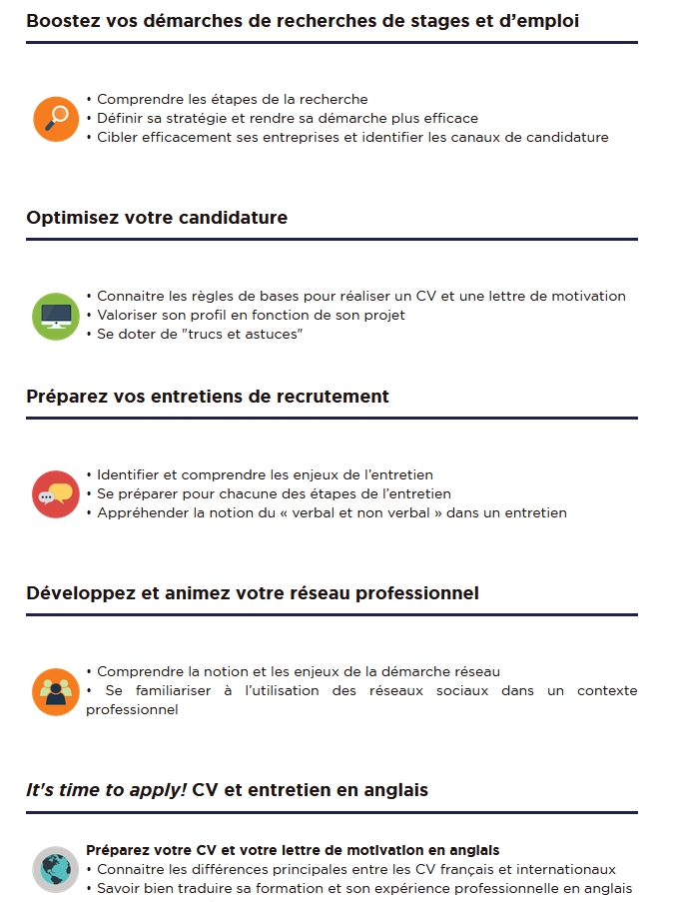
Recherche d’alternance
Bureau d’Aide à l’Insertion Professionnelle (BAIP)
Réunion de pré-rentrée – Master 2 LEA LDC
RDV individuel:
emilie.buguet@univ-lyon3.fr ou isabelle.maeyhieux@univ-lyon3.fr

Slide 11
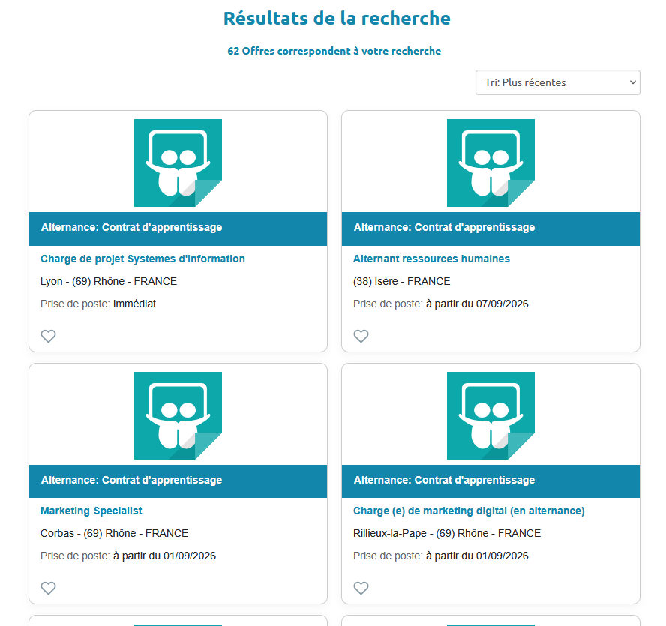
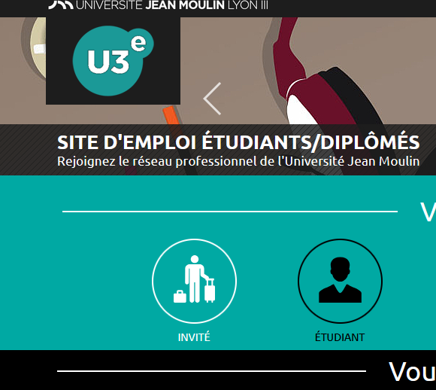
Recherche d’alternance
Réunion de pré-rentrée – Master 2 LEA LDC
https://u3e.univ-lyon3.fr/votre-profil/les-offres/consulter-les-offres

Slide 12
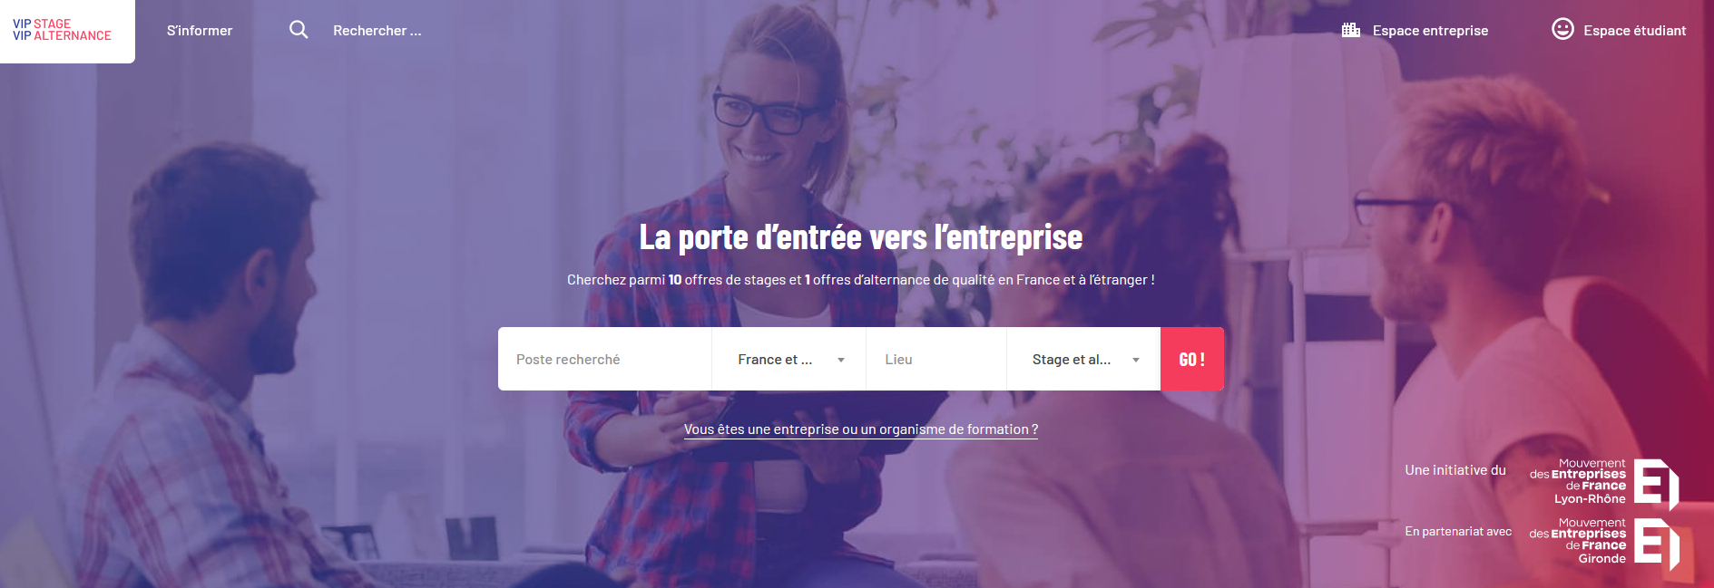
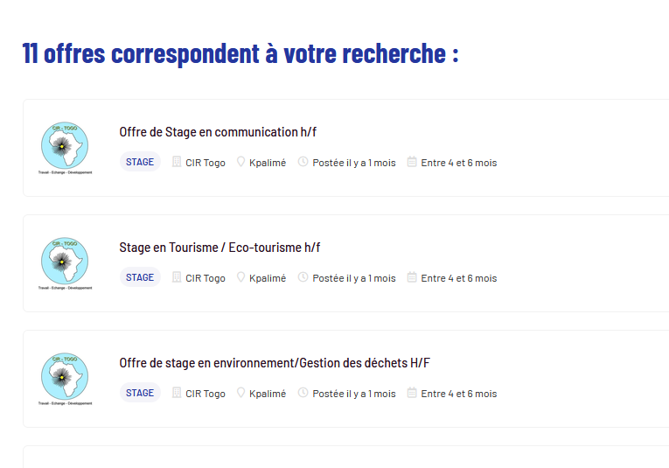
Recherche d’alternance
Réunion de pré-rentrée – Master 2 LEA LDC
https://www.vip-stage-alternance.com/offres

Slide 13

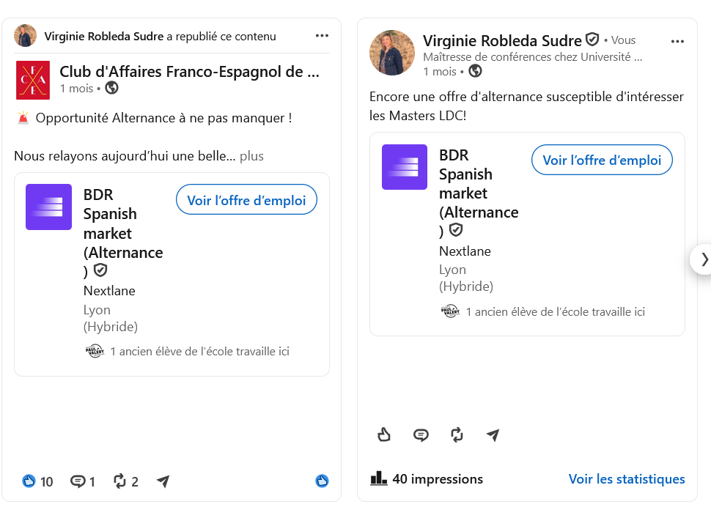
Recherche d’alternance
Réunion de pré-rentrée – Master 2 LEA LDC

Slide 14
Exemples d’entreprises partenaires
Bureau Veritas exploitation
Report linker
Régie Molière
Groupama
Association Habitat Humanisme
Okaidi
Compagnie française d’assurance
Movianto
Biomérieux SA
Ultrapolymers

Slide 15
Profil des entreprises

Slide 16

Recherche d’alternance
Réunion de pré-rentrée – Master 2 LEA LDC
Date limite début contrat alternance: 27 novembre 2026
Envoyer aux deux responsables pédagogiques (V. Robleda et C. Simoncini) la fiche de poste pour validation
Enregistrement sur Formasup

Slide 17
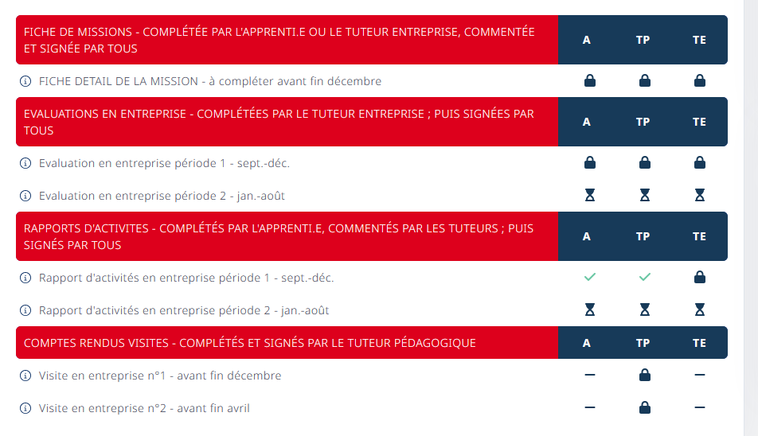
Encadrement de l’alternance
Réunion de pré-rentrée – Master 2 LEA LDC
Studea: plateforme de suivi – livret à remplir deux fois par an

Slide 18
Encadrement de l’alternance
Réunion de pré-rentrée – Master 2 LEA LDC
Studea: plateforme de suivi – livret à remplir deux fois par an
Tuteur pédagogique: suivi de l’alternance + visite en entreprise + encadrant du mémoire
Tuteur entreprise: encadrant entreprise

Slide 19
Obligations légales de l’alternant
Réunion de pré-rentrée – Master 2 LEA LDC
Feuille de présence en cours à signer
Absence en cours ou en entreprise: justificatif à envoyer à T. Rousset sous 48h

Slide 20
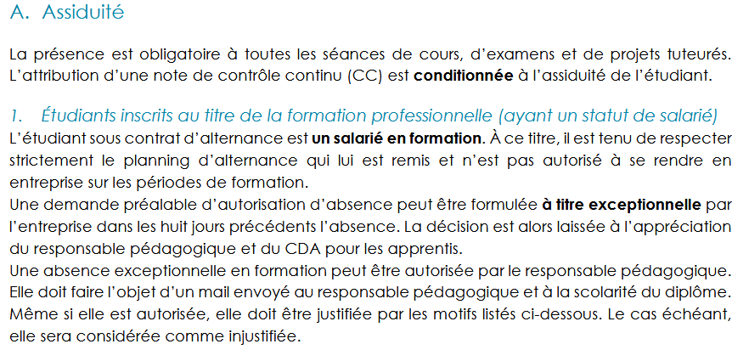
https://facdeslangues.univ-lyon3.fr/medias/fichier/reglement-d-examens-master-lea-2026-2027_1783517346038-pdf

Slide 21
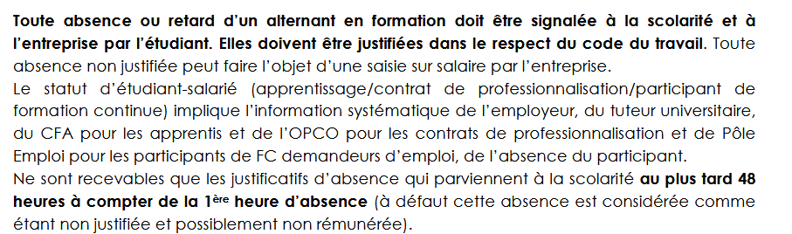
https://facdeslangues.univ-lyon3.fr/medias/fichier/reglement-d-examens-master-lea-2026-2027_1783517346038-pdf

Slide 22
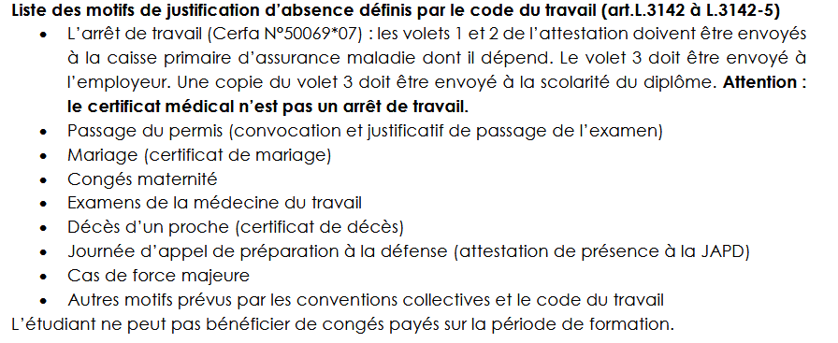
https://facdeslangues.univ-lyon3.fr/medias/fichier/reglement-d-examens-master-lea-2026-2027_1783517346038-pdf

Slide 23
Quelles options si n’avez pas signé de contrat d’alternance au 27 novembre?
Réunion de pré-rentrée – Master 2 LEA LDC
Stage alterné (rythme calendrier alternance)
Stage de fin d’études, VIE, CDD, CDI à partir de la fin des cours (700 h min – 924h max)

Slide 24
Urgences de l’Université
Réunion de pré-rentrée – Master 2 LEA LDC
En cas
d’incendie,
de malaise,
de secours à personne,
de trouble de l’ordre public ou
d’urgence technique,
contactez les urgences de l’Université :
04 78 78 78 18

Slide 25
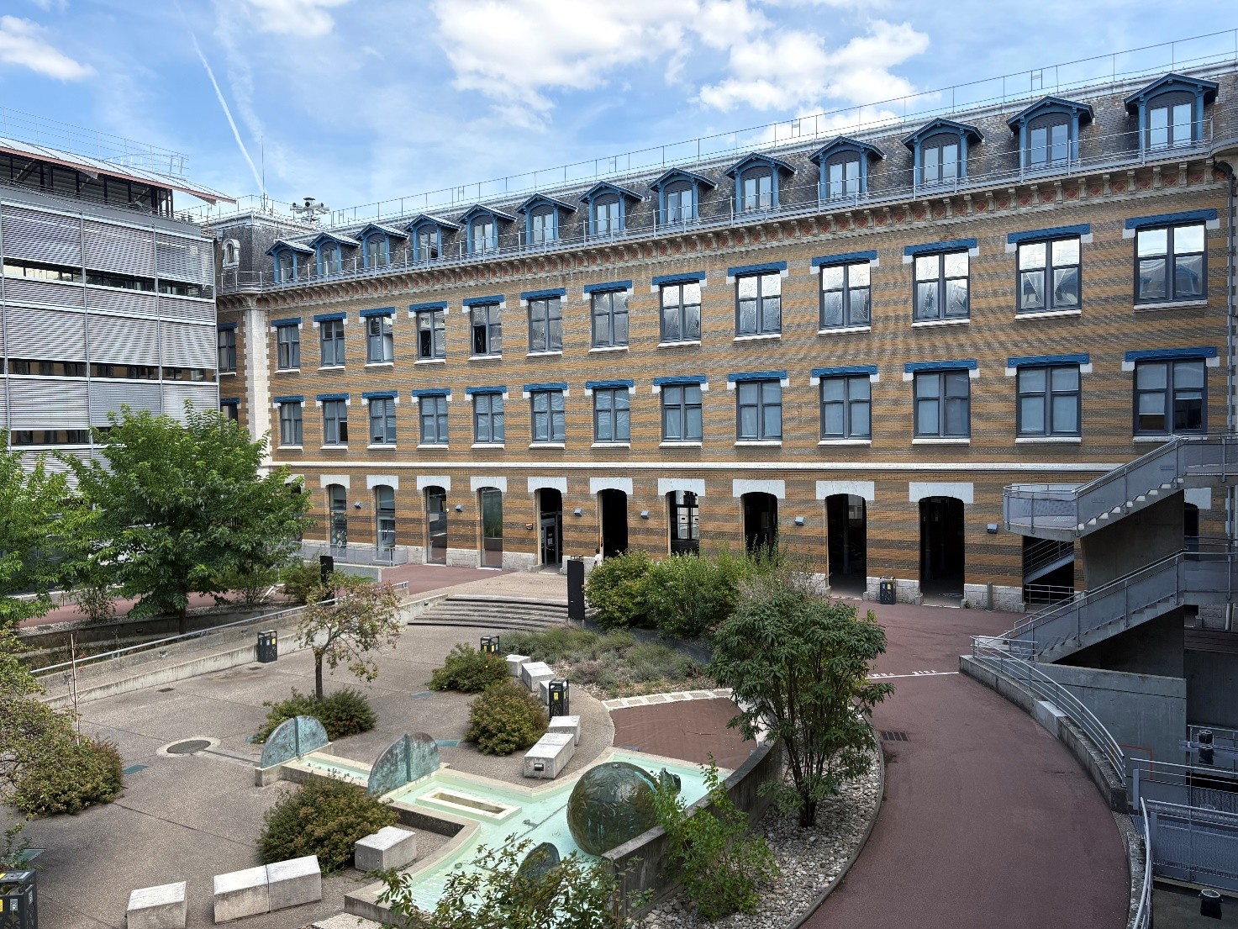
Réunion de pré-rentrée – Master 2 LEA LDC
Bonne rentrée !

